Slide 1
錯過的九里路

Slide 2
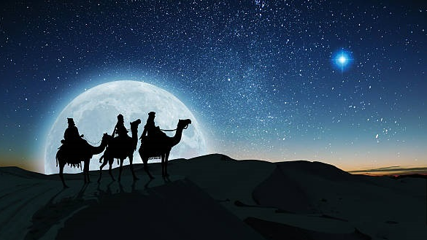

Slide 3
¹興起，發光！因為你的光已來到！耶和華的榮光發出照耀著你。²看哪，黑暗籠罩大地，幽暗遮蓋萬民，耶和華卻要升起照耀你，他的榮光要顯在你身上。
以賽亞書60:1-2

Slide 4
³列國要來就你的光，列王要來就你發出的光輝。⁴你舉目向四圍觀看，眾人都聚集到你這裏。你的兒子從遠方來，你的女兒也被抱著帶來。⁵那時，你看見就有光榮，你的心興奮歡暢；因為大海那邊的財富必歸你，列國的財寶也來歸你。
以賽亞書60:3-5

Slide 5
⁶成群的駱駝，並米甸和以法的獨峰駝遮滿你；示巴的眾人都必來到，要奉上黃金和乳香，又要傳揚讚美耶和華的話。
以賽亞書60:6

Slide 6
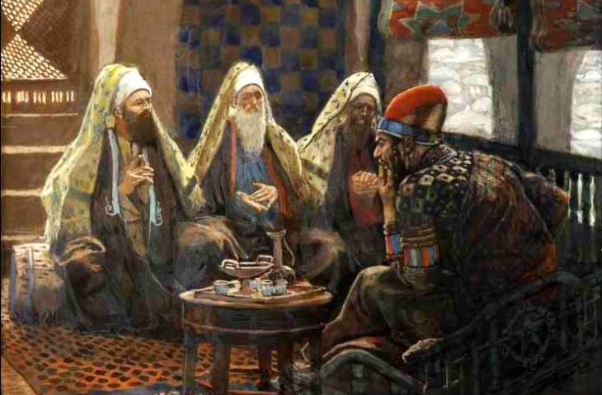

Slide 7
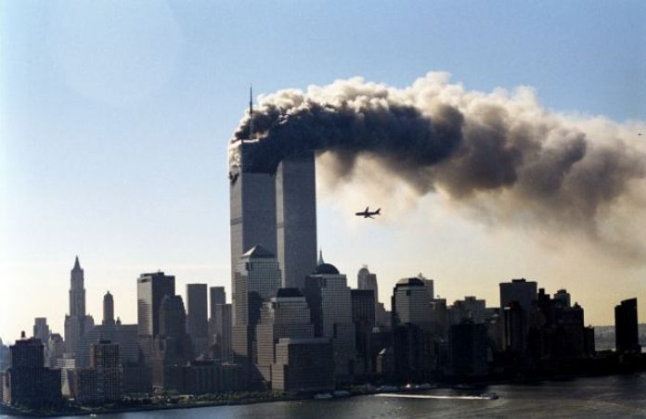

Slide 8
「²伯利恆的以法他啊，你在猶大諸城中雖小，將來必有一位從你那裏出來，在以色列中為我作掌權者；他的根源自亙古，從太初就有。³因此，耶和華要將以色列人交給敵人，直到臨產的婦人生下孩子；那時，他其餘的弟兄必回到以色列人那裏。⁴他必倚靠耶和華的大能，倚靠耶和華－他上帝之名的威嚴，站立並牧養，使他們安然居住；因為現在他必尊大，直到地極。⁵這位就是和平。」 （彌迦書5:2-5）

Slide 9
不要錯過這條九英里的路！

